Slide 1
La finalità del progetto è quella di offrire ai giovani proposte efficaci per favorire la ripresa di un’attività scolastica e lavorativa.
Possono avere accesso al servizio i giovani tra i 15 e i 34 anni che desiderano formarsi e orientarsi nel mondo del lavoro o anche semplicemente ricevere informazioni e supporto.
Se vuoi costruire una barca, non radunare uomini per tagliare legna, dividere i compiti e impartire ordini, ma insegna loro la nostalgia per il mare vasto e infinito.(Antoine de Saint-Exupéry)

Slide 2
Obiettivi del progetto
garantire assistenza AI GIOVANI NEET (Not in Education, Employment or Training);
sostenere le famiglie DEI NEET;
PREVENIRE IL FENOMENO;
SENSIBILIZZARE LA CITTADINANZA SUL TEMA;
Realizzare una ricerca sociostatistica sul fenomenO.
Con il contributo di

Slide 3
Alcuni dati
Secondo i dati Eurostat, dall’inizio della pandemia sono aumentate le giovani e i giovani che non studiano e non lavorano in tutta Europa.
L’Italia si conferma essere uno dei primi Paesi europei per numero di Neet presenti sul territorio (25,1%), con un valore percentuale di circa 10 punti superiore alla media degli altri Paesi europei (15%). La percentuale di NEET in Lombardia è pari al 17,4% (circa 230.000 giovani).
Con il contributo di

Slide 4
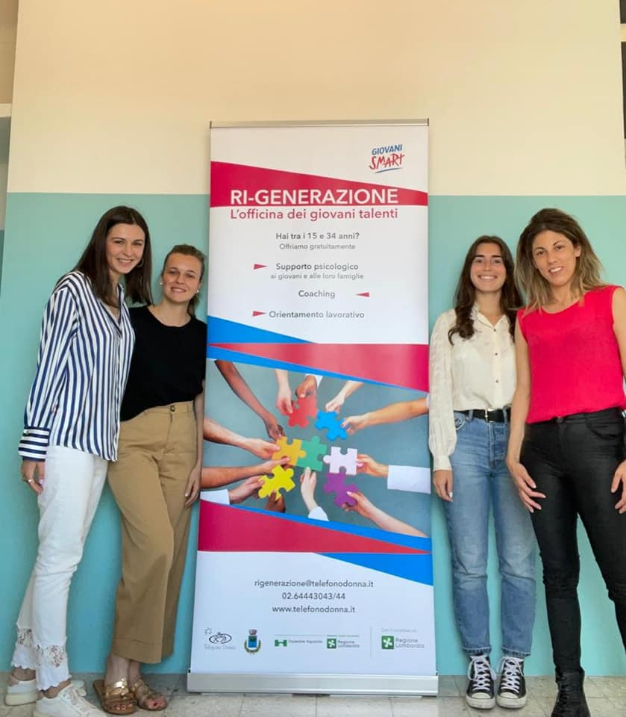
Supporto ai giovani neet
Il progetto muove dal presupposto che i bisogni dei giovani non siano semplicemente di natura pratica e organizzativa (difficoltà nel redigere un cv o nel metodo di studio) ma soprattutto legati alla necessità di un sostegno a 360 gradi che parta da un indagine accurata delle dinamiche che hanno portato a una perdita di fiducia verso il futuro.
Con il contributo di

Slide 5
Supporto ai giovani neet
Assistenza psicologica individuale e di gruppo (anche da remoto);
coaching;
orientamento scolastico;
Orientamento lavorativo.
Con il contributo di

Slide 6
Sostegno alle famiglie
consulenza psicologica individuale;
costituzione di gruppi di mutuo aiuto;
Rinforzo delle competenze genitoriali.
Con il contributo di

Slide 7
PREVENZIONE
INTERVENTI mirati NELLE SCUOLE per intercettare il fenomeno e i suoi precursori (isolamento, bullismo, malattie psicosomatiche, assenze ingiustificate);
Realizzazione di incontri con il gruppo classe al fine di discutere sulle problematiche alla base del fenomeno e eventuali soluzioni.
Con il contributo di

Slide 8
sensibilizzazione
Realizzazione di un ciclo di workshop aperti alla cittadinanza;
Presentazione pubblica della ricerca elaborata sul fenomeno;
Realizzazione di una app per smartphone dove trovare informazioni utili per orientarsi nel mondo della scuola e del lavoro.
Con il contributo di

Slide 9
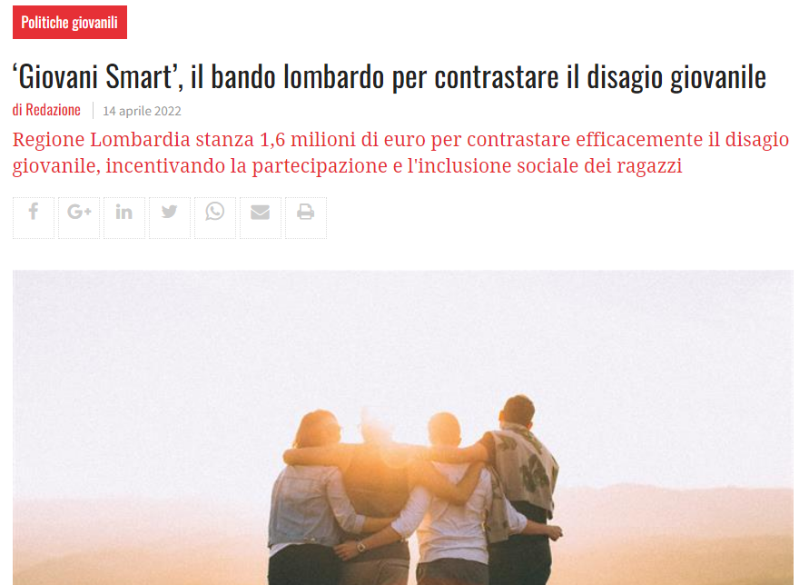
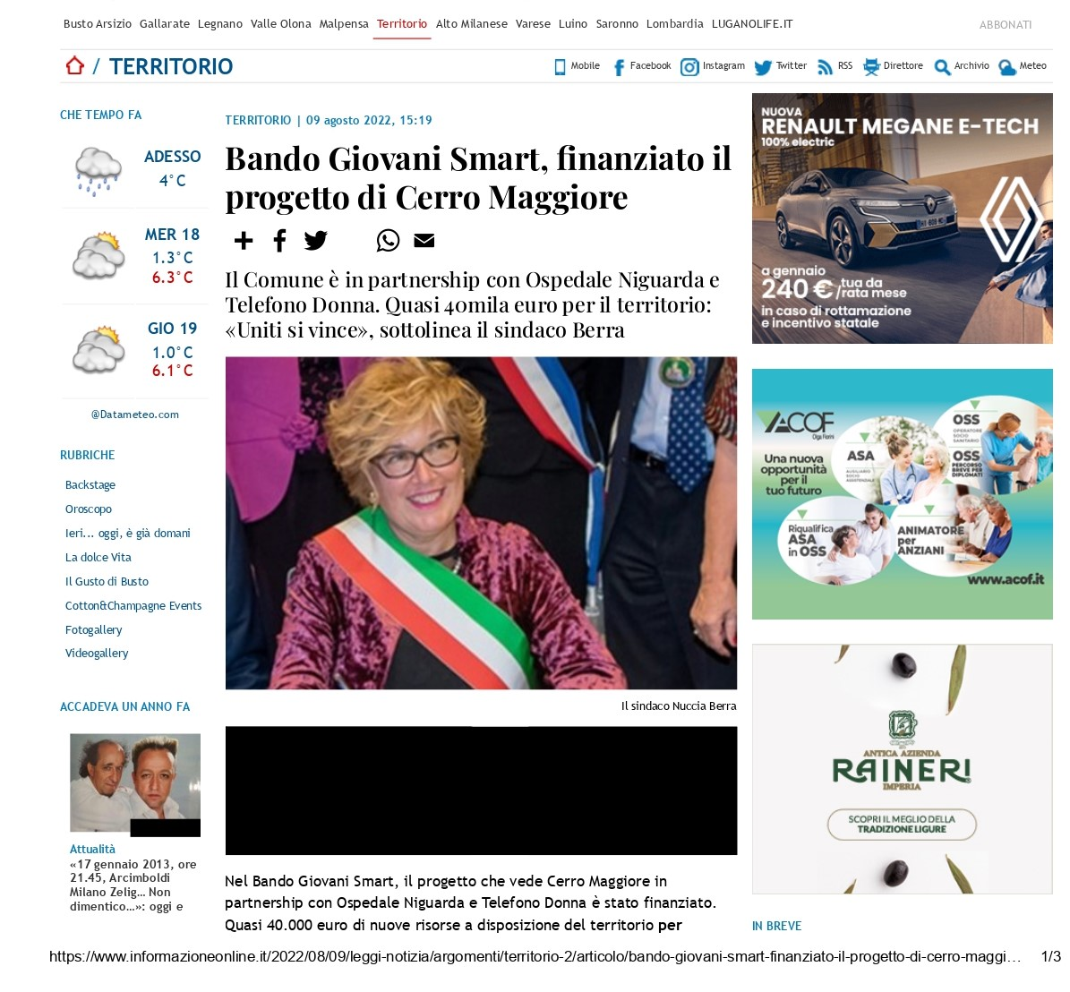
Con il contributo di

Slide 10
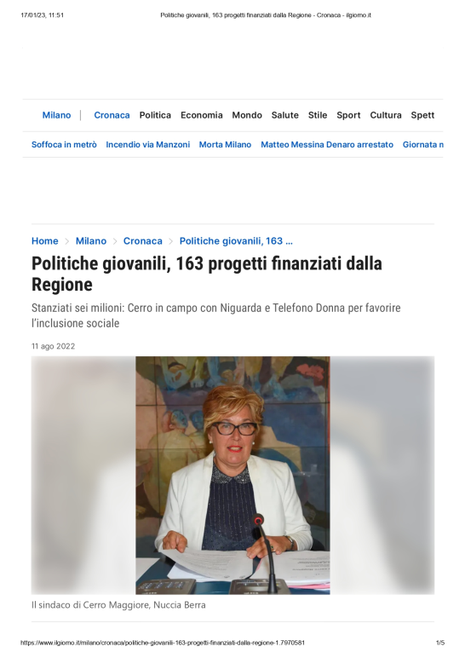
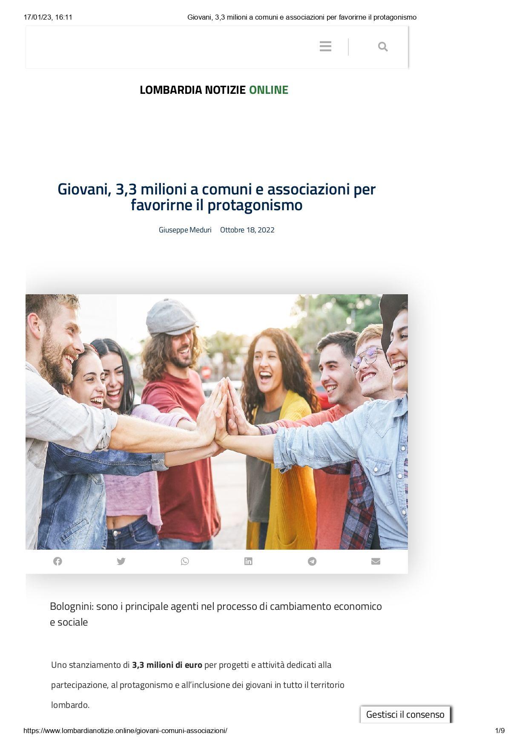
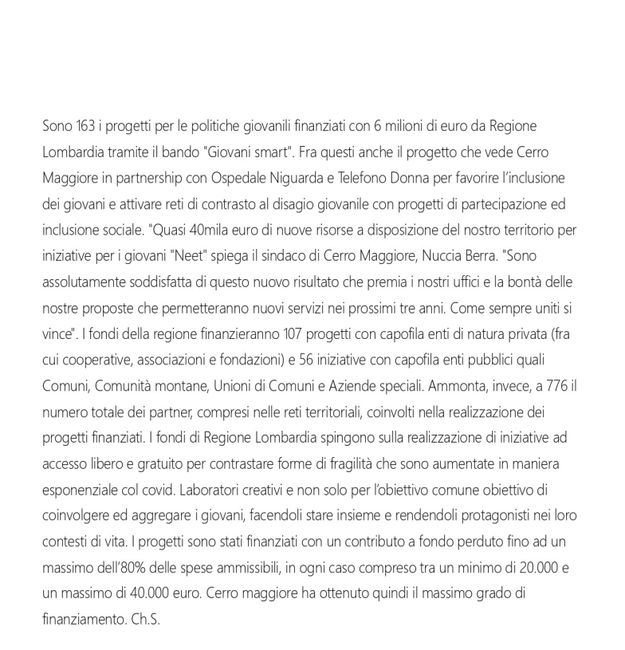
Con il contributo di

Slide 11
Lo sportello psicologico
Lo sportello psicologico si rivolge ai giovani e alle loro famiglie. È attivo dal 15 settembre 2022 e accessibile (in presenza o da remoto) su appuntamento. I NEET rappresentano una categoria a rischio di sviluppare sintomi depressivi: non essere ingaggiati in alcuna attività li priva della prospettiva progettuale oltre che di risorse socio-economiche che rischiano maggiormente di problematizzare la propria situazione.
Con il contributo di

Slide 12
accessi
Con il contributo di

Slide 13
I PERCORSI psicologici
1. Giovane donna italiana di 20 anni giunge allo sportello su segnalazione del compagno della madre che e’ venuto a conoscenza del progetto tramite i social. viene accompagnata dalla madre, preoccupata per la situazione della giovane, iscritta da un anno all’ università (facoltà di design) senza aver frequentato le lezioni né sostenuto alcun esame. L. vive con la madre e la sorella di anni 13. racconta la complessa situazione della sua famiglia allargata e di come gli ultimi due anni siano stati molto difficili per lei (ha avuto sintomi depressivi importanti legati anche alle sue incertezze sul futuro).
Inizia un percorso psicologico (tuttora in corso) per approfondire alcune tematiche tra cui la sua apparente incapacità di fare progetti a medio - lungo termine.
Con il contributo di

Slide 14
I PERCORSI psicologici
2. Donna di 25 anni, Ha un diploma di maturità. Si presenta raccontando di aver bisogno di un supporto per la gestione di una forte ansia e insicurezza che le impedisce di cercare lavoro. Racconta della sua situazione familiare, poco affettiva e supportiva e della sua difficoltà nel relazionarsi con gli altri, in particolare con le figure percepite come autoritarie (potenziali datori di lavoro). Si lavora sulla gestione dell’ansia e sul rinforzo della sua autostima. Al termine del percorso la donna ha trovato un’occupazione come educatrice d’infanzia che la soddisfa e la aiuta a percepirsi come maggiormente capace e sicura, oltre ad essere in linea con le sue inclinazioni e aspirazioni.
Con il contributo di

Slide 15
I PERCORSI psicologici
3. Donna di 21 anni, frequenta il secondo anno di Fashion Design al Politecnico di Milano. È fuori corso e non riesce a sostenere gli esami anche perché sta attraversando una forte crisi legata al suo futuro personale e professionale. Si rivolge allo sportello chiedendo un generico sostegno psicologico. Il percorso svolto si concentra in primis sulla difficoltà a percepirsi come capace di decidere riguardo al proprio futuro e sul conseguente oscillamento del tono dell’umore che si ripercuote poi sulle altre sfere della sua vita (relazionale, psichica, familiare). il percorso sta ad oggi proseguendo con successo. Si presenta agli appuntamenti con cadenza settimanale, dimostrando la sua motivazione al cambiamento.
Con il contributo di

Slide 16
I PERCORSI psicologici
4. Donna di 30 anni, con titolo di licenza media, originaria della Serbia e residente a Milano. Ha tre figli minori, Il nucleo è in carico ai servizi sociali che stanno aiutando la donna a trovare un alloggio (attualmente sono ospiti da alcuni parenti). chiede aiuto per essere supportata psicologicamente in questo momento molto faticoso. Al termine del primo incontro le viene proposto il servizio di orientamento lavorativo, a cui tuttavia preferisce non accedere momentaneamente. Acconsente a proseguire il percorso di supporto psicologico che ha come obiettivo quello di motivarla a impegnarsi nella ricerca di un’occupazione che le consenta di provvedere a sé e ai suoi figli. Al momento infatti fatica anche ad uscire di casa ed è fortemente scoraggiata riguardo al suo futuro al punto da avere difficoltà anche ad occuparsi adeguatamente dei suoi figli.
Con il contributo di

Slide 17
I PERCORSI psicologici
5. Donna italiana di 25 anni. Diplomata, vive con la famiglia d’origine. Lavorava come babysitter ma, a causa di un’aggressione sessuale per la quale si è rivolta a telefono donna, riferisce di sentirsi sicura solamente in casa e di avere difficoltà nelle situazioni in cui si trova in compagnia di altre persone. Ha dunque lasciato il lavoro e fatica persino ad uscire di casa. Grazie al supporto ricevuto e alla rielaborazione del trauma subito la donna ha riacquisito maggiore sicurezza ed è ora in cerca di un lavoro che sia maggiormente in linea con le sue aspirazioni e aspettative.
Con il contributo di

Slide 18
I PERCORSI psicologici
Donna di 25 anni si presenta allo sportello con la richiesta di intraprendere un percorso di supporto psicologico al fine di regolare il suo umore e gestire meglio le sue emozioni. Dai colloqui emergono episodi depressivi durante l’adolescenza, iniziati a seguito della morte della nonna materna, figura per lei molto significativa. Il suo contesto famigliare è composto da una madre a cui è stato diagnosticato il morbo di Chron 10 anni fa e da un padre assente fin dalla sua nascita con un problema di abuso di sostanze. Durante il periodo scolastico la donna è stata vittima di bullismo, episodi che ancora adesso racconta con difficoltà e tristezza. durante il percorso si è lavorato sull’individuazione di strategie utili per sostenere la donna durante GLI episodi di calo dell’umore e di rabbia disfunzionale. Parallelamente al percorso di supporto psicologico la donna è stata seguita anche dallo sportello di orientamento al lavoro, che le ha permesso di iniziare un corso di informatica al fine di arricchire le sue competenze e migliorare le sue possibilità di trovare un lavoro.
Con il contributo di

Slide 19
I PERCORSI psicologici
Donna di 25 anni, italiana e madre di un bambino di due anni, si presenta allo sportello per una situazione personale e familiare complessa. Vive attualmente con il figlio ed i genitori, entrambi disabili, in un’abitazione popolare dagli spazi ridotti. La signora, con titolo di licenza media, non ha attualmente un’occupazione e fatica ad individuarne una, poiché non ha un supporto adeguato che le consenta di lasciare il figlio per più di poche ore al giorno. Il padre del bambino non è una figura genitoriale presente e non fornisce alcun supporto economico. L’uomo sembra chiedere di avere contatti con il figlio unicamente per poter vedere la signora. La donna si mostra motivata a trovare un lavoro compatibile con le sue necessità logistiche e finanziarie. Viene inviata anche allo sportello di orientamento lavorativo. Il percorso di orientamento prosegue così come quello psicologico.
Con il contributo di

Slide 20
I PERCORSI psicologici
Donna di 26 anni. Al momento della presa in carico sta cercando di conseguire il diploma superiore, avendo perso degli anni di scuola a causa di problematiche familiari e relazionali che l’hanno portata a numerose bocciature. Al momento è disoccupata, dopo essersi licenziata in seguito ad un breve periodo lavorativo estivo. La donna ha eseguito un percorso di supporto psicologico incentrato su un vissuto di sofferenza provocato da una storia di abusi e dalla frustrazione causata dagli insuccessi scolastici e lavorativi.
Con il contributo di

Slide 21
I PERCORSI psicologici
D. è un ragazzo di 16 anni accolto presso la casa rifugio “l’Ancora”, timido e introverso, ma molto disponibile a raccontarsi: nato nel 2006 da genitori albanesi, Attualmente divorziati. Davide è arrivato in Italia per la prima volta nel 2005. La mamma subiva violenze fisiche e psicologiche gravi da parte del marito. Per questo motivo nel 2010 è tornata in Albania con il figlio. Negli ultimi 4 anni D. ha scoperto di soffrire di leucemia e, contrariamente al parere di tutta la sua famiglia, sua madre ha preso la decisione di tornare in Italia dall’ex marito, per far sì che D. potesse avere accesso alle migliori cure mediche. È quindi ritornata in Italia nel settembre 2021. Al ritorno dal marito le violenze sono ricominciate e questa volta si sono rivolte anche a D. costringendo lui e la madre ad allontanarsi da casa. Attualmente il ragazzo non frequenta la scuola e non ha la possibilità di avere accesso alle cure mediche dal momento che il padre nega il consenso al rilascio dei documenti (è attualmente in corso un processo che dovrebbe portare allo sblocco della situazione). Non ha hobby Né attività che lo stimolino in alcun modo.
Con il contributo di

Slide 22
I PERCORSI di orientamento lavorativo
1. Donna ucraina di 34 anni, frequenta il corso magistrale in Scienze pedagogiche, che ha deciso di interrompere a causa dello scarso rendimento. chiede di poter ricevere aiuto per la ricerca di un lavoro. durante i colloqui di orientamento sono emerse diverse criticità in primis la scarsa capacità di valorizzare le competenze acquisite e di affrontare efficacemente un colloquio di lavoro.
Con il contributo di

Slide 23
I PERCORSI di orientamento lavorativo
Donna di origini nigeriane di 26 anni. Per il momento ha svolto solo il primo incontro con la creazione e compilazione del cv. La consulenza lavorativa è ancora in corso. L’obiettivo è quello di motivarla a cercare un lavoro che la soddisfi nonostante la scarsa consapevolezza delle sue capacità e di suoi talenti.
Con il contributo di

Slide 24
I PERCORSI di orientamento lavorativo
Donna di 31 anni, si rivolge al centro a causa delle violenze subite sin dall’infanzia. La storia di vita della donna l’ha portata a non entrare mai nel mondo del lavoro, al momento della presa in carico è disoccupata e possiede la licenza media. Percepisce il reddito di cittadinanza. Ha usufruito del servizio di orientamento lavorativo che le ha permesso di scoprire i suoi talenti e le sue inclinazioni e di sviluppare alcune competenze di base per effettuare una ricerca del lavoro efficace.
Con il contributo di

Slide 25
Le famiglie supportate
1. Donna italiana di 44 anni si è rivolta allo sportello in quanto è estremamente preoccupata per la frequentazione che sua figlia, 17enne, intrattiene con un ragazzo di 18 anni dal marzo 2022. Questo ragazzo è particolarmente violento con la ragazza a livello psicologico e prima dell'estate l'ha indotta a lasciare lo stage e la scuola che frequentava e da allora passano le loro giornate chiusi in casa. Il ragazzo la controlla sia nei suoi rapporti sociali che sulle sue abitudini alimentari e quotidiane. I genitori inizialmente lo hanno accolto in casa loro vedendo che la figlia era contenta di questo rapporto, ma con il passare del tempo, hanno notato un notevole cambiamento nei loro confronti da parte della figlia, inducendoli a controllare il telefono della ragazza. Tra i messaggi che la giovane coppia si scambia ci sono vere e proprie minacce da parte del ragazzo di allontanarla dalla famiglia oltre che dagli amici e dalla scuola. D'altro canto la ragazza non si rende conto di quello che sta accadendo e percepisce i genitori come “nemici”. Per il momento siamo riuscite ad avere un unico incontro con la ragazza, che è molto difficile da agganciare.
Con il contributo di

Slide 26
Le famiglie supportate
2. Contatta lo sportello la madre di s., Un ragazzo di 23 anni che ha frequentato le scuole in Liguria dove abitava con la sua famiglia adottiva. Nel 2020 a seguito della separazione dei suoi genitori si è trasferito a Milano, con il coincidente lockdown e il nuovo ambiente dove non possedeva una rete sociale il ragazzo si è ritrovato in una situazione di stallo, senza alcuna motivazione a cercare un lavoro o perfezionare la propria formazione. Il supporto offerto alla madre l’ha aiutata a gestire meglio l’elevata conflittualità che si era creata tra lei e il figlio e ha consentito anche di agganciare quest’ultimo che attualmente ha deciso di iscriversi nuovamente all’università per completare gli studi.
Con il contributo di

Slide 27
INTERVENTI NELLE SCUOLE
Telefono Donna REALIZZA MOMENTI di sensibilizzazione nelle Scuole, cogliendo l'occasione per trattare con gli studenti alcuni dei temi più attuali (difficoltà sperimentate durante la pandemia, solitudine, rabbia, incertezza verso il futuro).
Con il contributo di

Slide 28
INTERVENTI NELLE SCUOLE
COMUNE | ISTITUTO
Cerro Maggiore | Istituto Comprensivo Strobino
Cinisello Balsamo | ITIS Montale
Corsico | Istituto Comprensivo Buonarroti
Corsico | Scuola media Campioni e Mascherpa
Cusano Milanino | IPSIA Molaschi
Magenta | Istituto Einaudi
Magenta | Istituto Leonardo Da Vinci
Milano | Istituto Caterina da Siena
Pavia | IIS L. Cossa
Rozzano | Istituto Calvino
Rozzano | Istituto Beltrani
Seregno | Istituto Martino Bassi
Sesto San Giovanni | Istituto Einaudi
Sesto San Giovanni | Istituto Spinelli

Slide 29
INTERVENTI NELLE SCUOLE
L’Ufficio Scolastico Regionale ha pubblicato sul proprio sito internet una specifica informativa riguardo il progetto volta ad informare gli Istituti Scolastici dell’opportunità di effettuare un percorso di prevenzione rispetto al fenomeno in oggetto.
Molte delle scuole che hanno aderito hanno espressamente richiesto la prosecuzione del progetto anche per la prossima annualità.

Slide 30
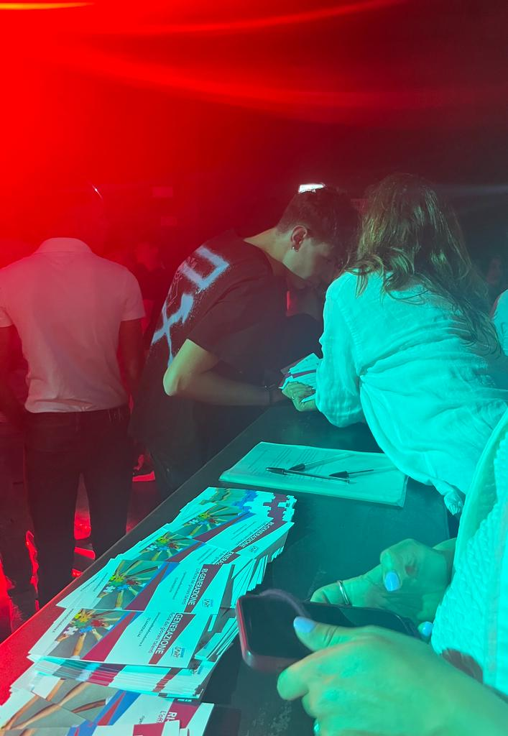
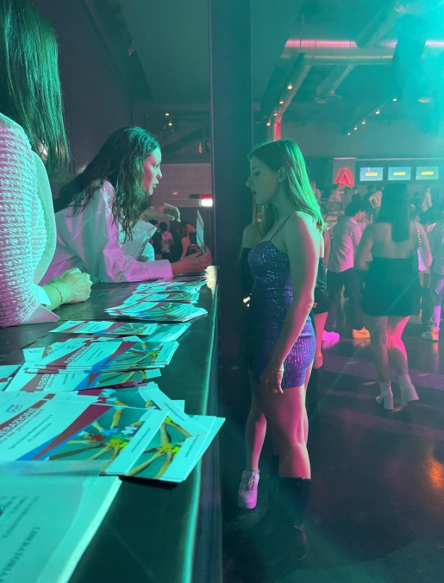
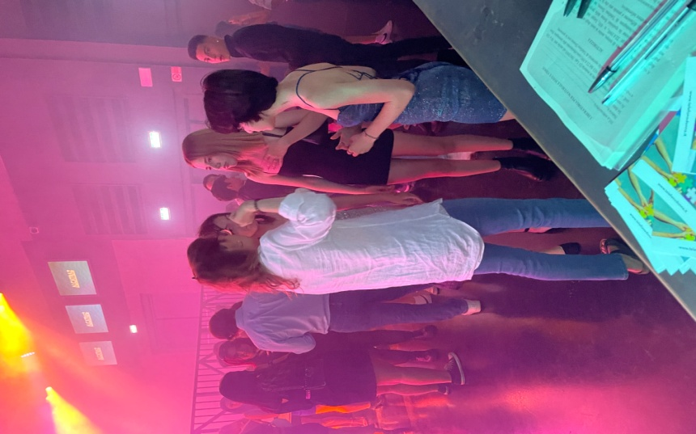
FESTA DI FINE SCUOLA
ALL’ALCATRAZ DI MILANO
IN DATA 8/6/2023 le operatrici di Telefono Donna hanno presenziato all’evento “School Break”, presso il noto locale Alcatraz di Milano, intercettando centinaia di giovani.
Durante il corso della serata sono stati distribuiti volantini e illustrati il contenuto del progetto e le opportunità offerte.

Slide 31
REALIZZAZIONE DELL’APP “Neetwork”
Questa app per smartphone vuole essere uno strumento PER orientarSi, conoscere i PROPRI punti di forza e debolezza, chiedere aiuto.
Nella homepage è PRESENTE un test composto da alcune brevi domande. Sulla base dell’esito del questionario L’UTENTE potrà trovare un aiuto adeguato alle Sue esigenze. All’interno dell’app SI TROVA anche una sezione dedicata AGLI obiettivi CHE permetterà di stabilire un traguardo e di raggiungerlo un passo alla volta, con l’aiuto di alcuni suggerimenti.

Slide 32
Prospettive future
L’obiettivo di Telefono Donna è quello di estendere questa progettualità “pilota” e trasformarla in un intervento sistematico di prevenzione e contrasto al fenomeno dei NEET da replicare in tutti gli Istituti Scolastici d’Italia .

